Slide 1
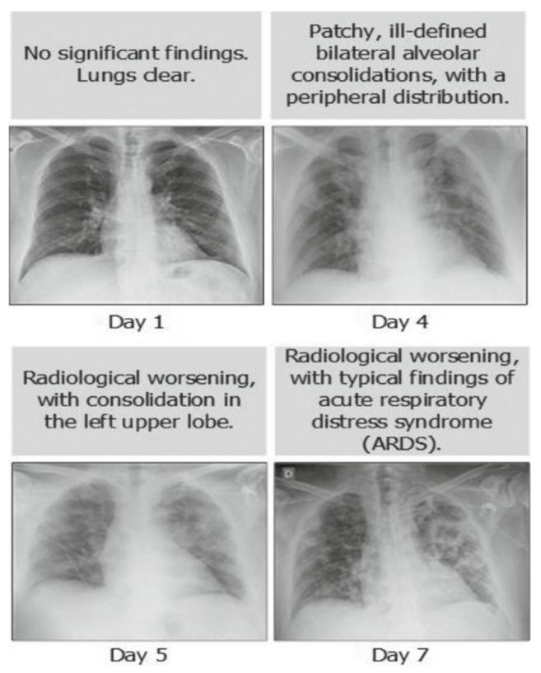
Conv-CapsNet сеть на основе капсул для обнаружения COVID-19 на рентгеновских снимках.

Slide 2
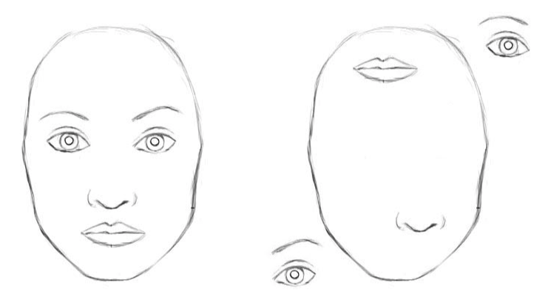
Преимущества капсульных сетей
Подходят для небольших наборов данных
Мало параметров – быстрое обучение
Конкурентноспособная точность без аугментации данных
Захват пространственной информации

Slide 3
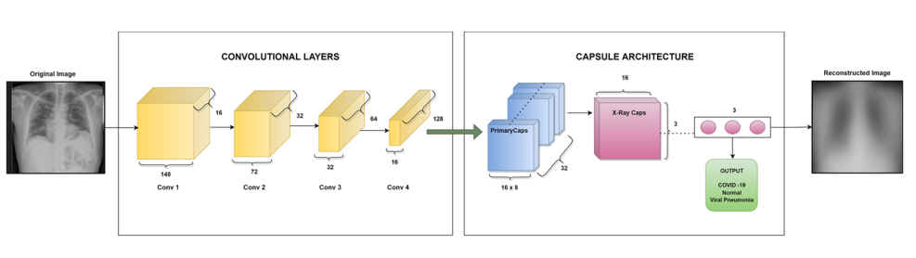
Conv-CapsNet

Slide 4
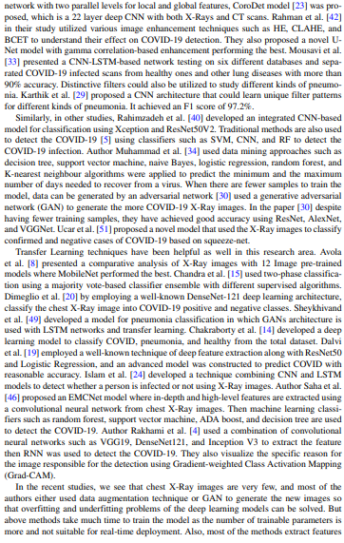
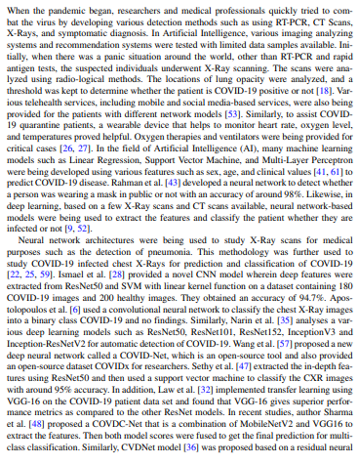
Связанные работы(недостатки)
Аугментация данных
GAN для создания новых данных
Долго обучается
Много параметров

Slide 5
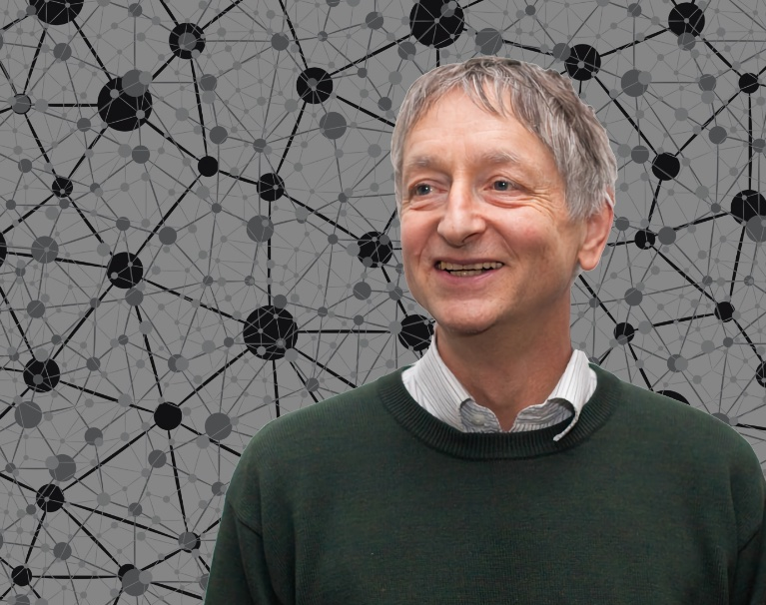
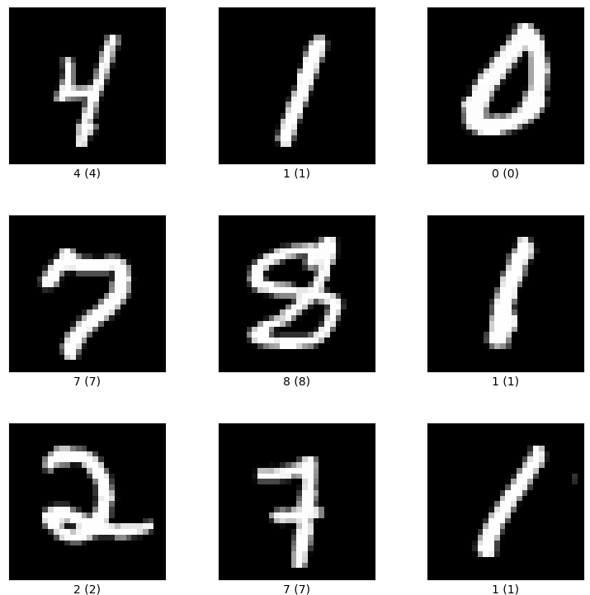
Джеффри Хинтон
Один из основоположников подхода обратного распространения ошибки
Описал архитектуру капсульной сверточной сети и алгоритм динамической маршрутизации в 2017 году
Капсульные сети для MINIST

Slide 6

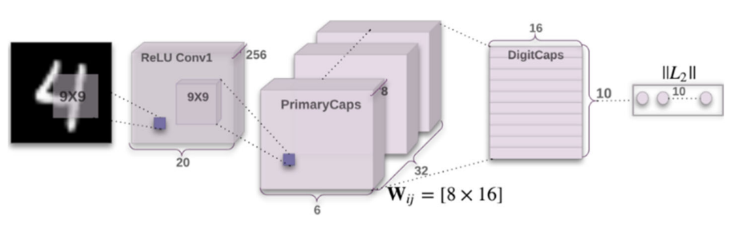


Архитектура капсульной сети
ядеро 9х9х256
256 ядер 9х9
Изображение
28х28
Динамическая маршрутизация

Slide 7
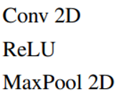

Conv-CapsNet
16 ядер размера 5 × 5 с шагом 1
Изображение
150х150

Slide 8
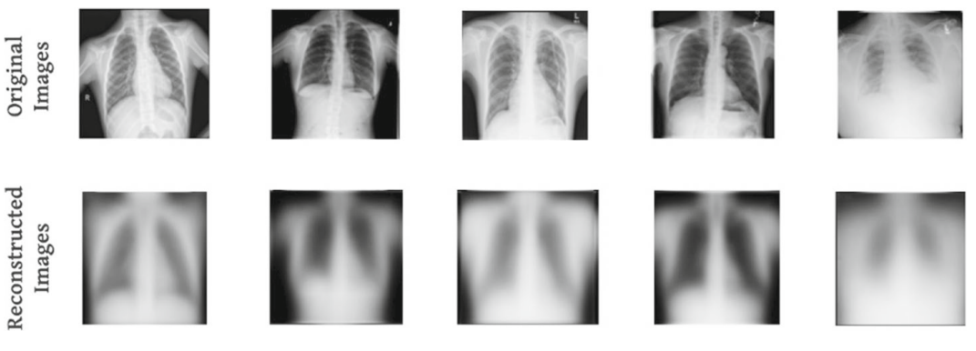
Восстановление изображения на основе векторов X-Ray Caps

Slide 9
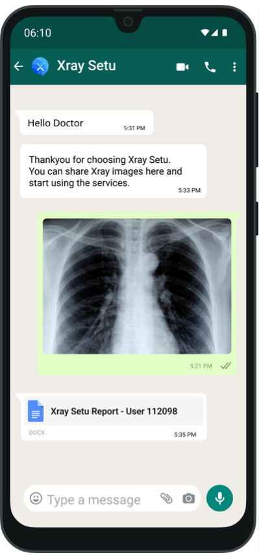
COVID-19 Radiography Dataset
Набор данных COVID-19 Radiography был разработан исследователями из Университета Катара.
COVID-19 (3 616 изображений)
нормальный (10 192 изображений)
вирусная пневмония (1 345 изображений)
Сеть легковесная => можно сохранить в облаке и использовать в режиме реального времени
XraySetu на основе WhatsApp

Slide 10
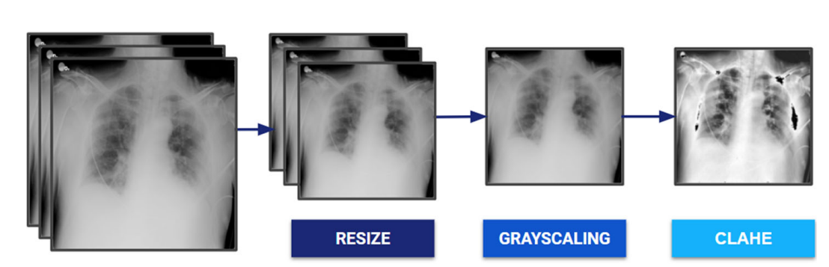
Предобработка изображений
Сжатие в 2 раза (300х300 => 150х150)
Переход в градации серого (1 канал вместо 3)
Метод адаптивного выравнивания гистограммы с ограниченным контрастом для интенсивности пикселей

Slide 11
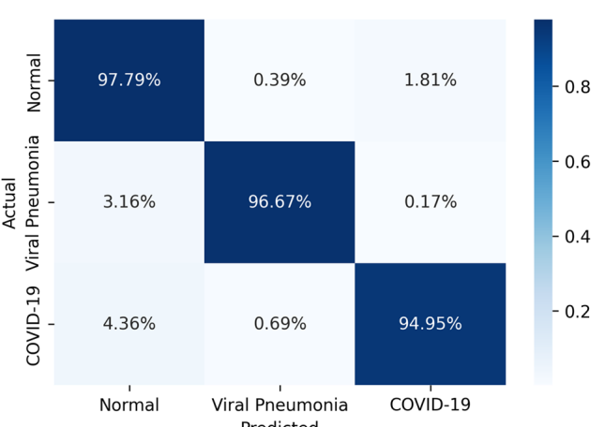
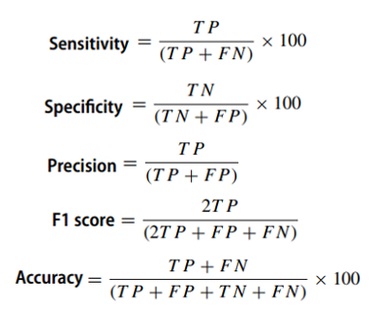
Метрики оценки качества предсказания
Пятикратная перекрестная проверка

Slide 12
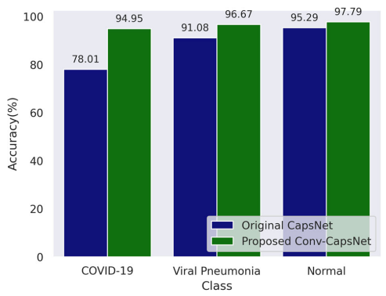
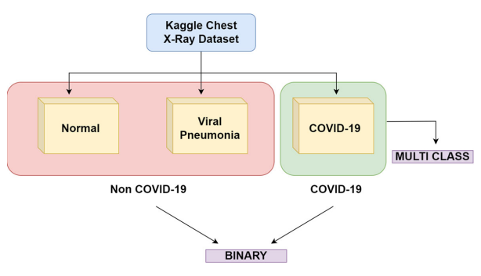
Сравнение Conv-CapsNet и оригинальной капсульной сети

Slide 13
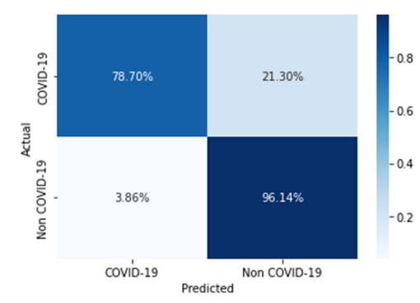
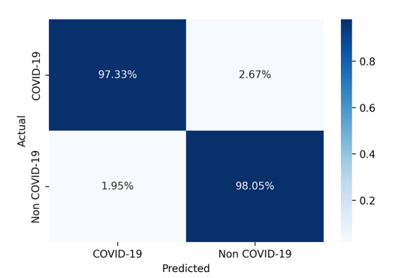
Сравнение Conv-CapsNet и оригинальной капсульной сети (бинарная классификация)
Оригинальная капсульная сеть
Conv-CapsNet

Slide 14
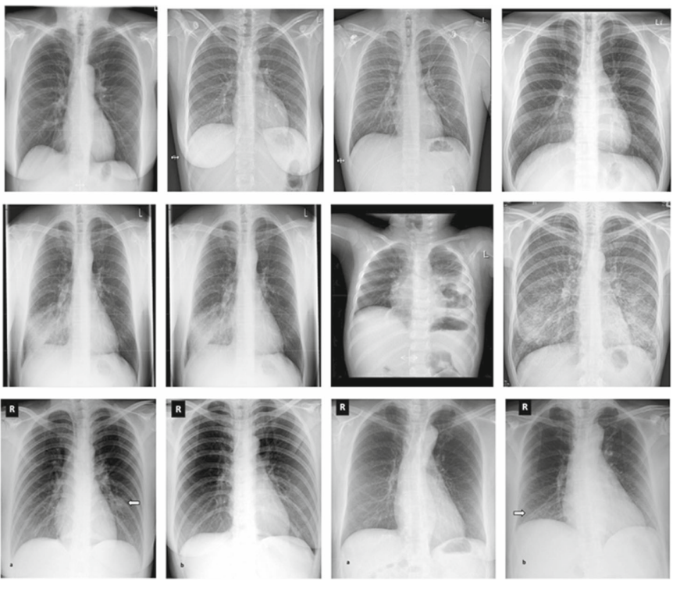
Conv-CapsNet: Капсульная сеть + 3 свертки
Эффективное извлечение признаков
Понимание пространственной информации
Маленькая обучающая выборка (мало обучаемых параметров)
Возможность работы в режиме реального времени
Точность 96,47% для мультиклассовой и 97,69% для бинарной классификации

Slide 15

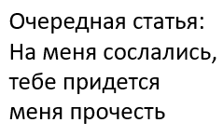
Архитектура капсульной сети
ядеро 9х9х256
256 ядер 9х9
Изображение
28х28
Динамическая маршрутизация

